Slide 1
binary & bmp file 분석 및 CNN
https://youtu.be/CyZdOlRzibY

Slide 2
binary file (hex file) 분석
binary to bmp
bmp file → CNN

Slide 3
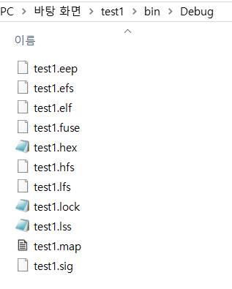
binary file
c → assembly → opcode → embedded
opcode
수행할 어셈블리 명령어를 나타내는 코드
object file
컴파일러 또는 어셈블러를 통해 변환된 파일(.o)
임베디드 시스템의 경우, 빌드된 binary file을 MCU에 다운로드
.bin .hex파일을 주로 사용

Slide 4
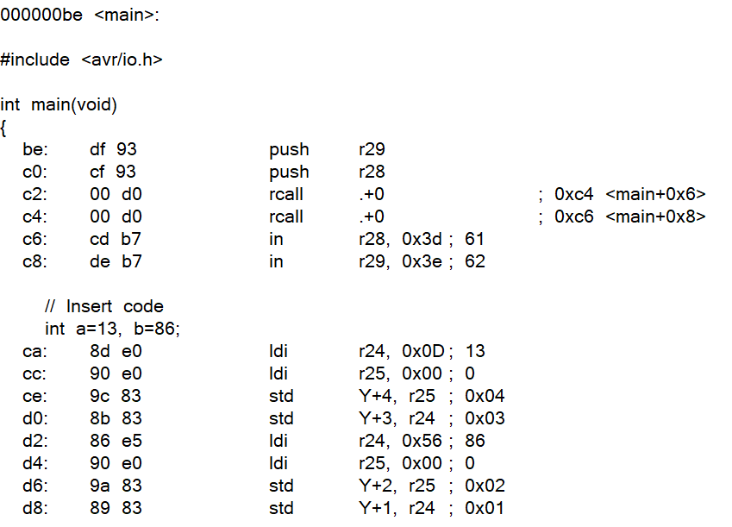
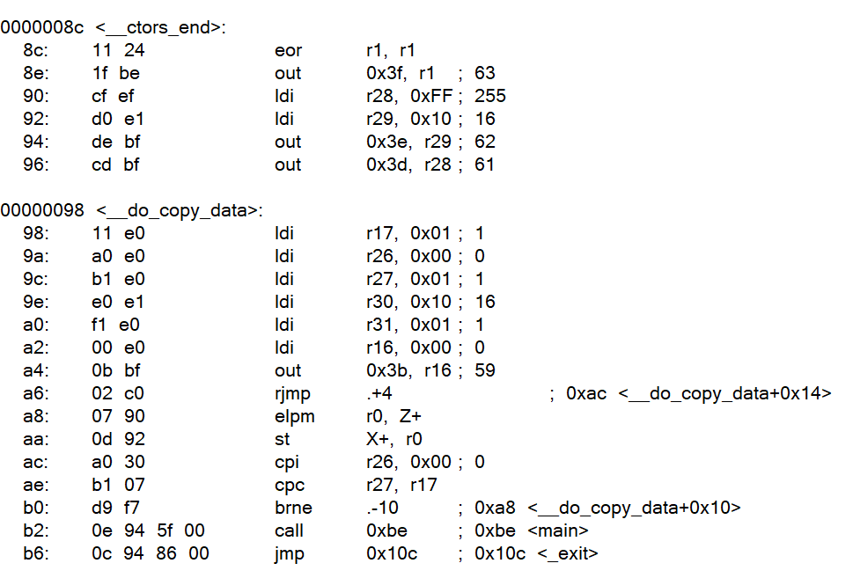
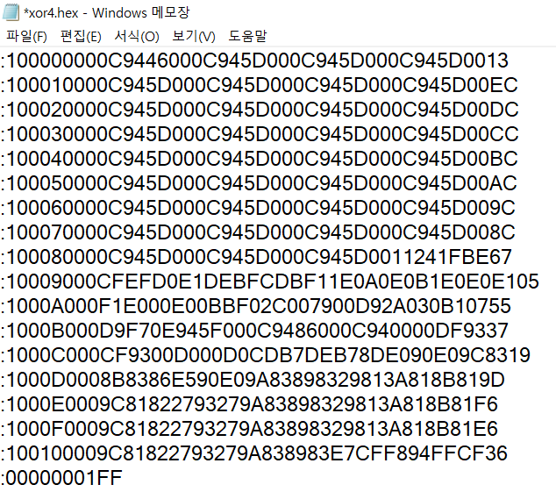
binary file (lss file)
* .lss
opcode
instruction
.hex

Slide 5
intel hex file format
1 bytes
1 bytes
2 bytes
1 bytes
n bytes
1 bytes
record mark : | data len | offset | type | Info or data | checksum
시작 코드
data 길이(n)
data 시작 주소값
레코드 유효성 검사
앞의 필드 다 더해서 2의 보수
00 : Data Record
0 l : End of File Record >> data field X
02 : Extended Segment Address Record
03 : Start Segment Address Record
04 : Extended Linear Address Record
05 : Start Linear Address Record
I8 HEX file : 00, 01 레코드만 사용 (16비트 주소지정)
I16 HEX file : 00 ~ 03 레코드만 사용 (20비트 주소지정)
I32HEX file : 00, 01, 04, 05 레코드만 사용 (32비트 주소지정)

Slide 6
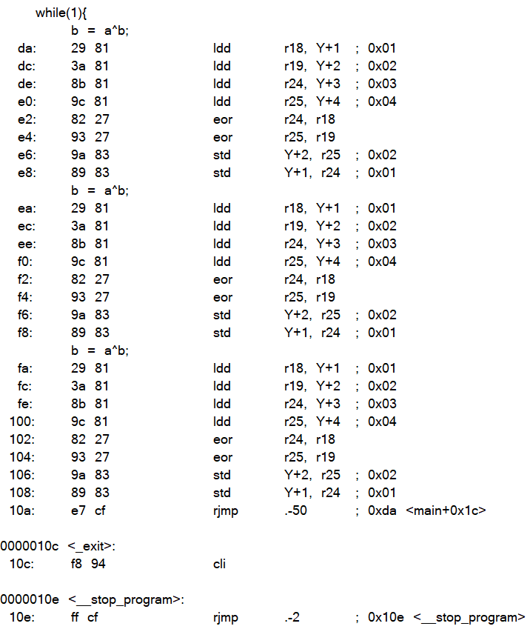
binary file (lss / hex)

Slide 7
binary file (lss / hex)
: 10 0000 00 0C94 ~ 0013
: 10 0010 00 0C94~ 00EC
파란색 : data len → 16 bytes 주황색 : offset이 0010(16bytes)씩 증가
초록색 : data type → 일반 data
빨간색 : data → opcode
보라색 : checksum
*record의 마지막은 항상 00000001FF
data type 01 → end of file record

Slide 8
binary file(.hex) → bmp
1. hex file → main함수 내부에서 xor연산을 수행한 부분만 추출
2. txt to bmp convert code (https://github.com/Hamz-a/txt2bmp) 통해 bmp file로 변환 가능

Slide 9
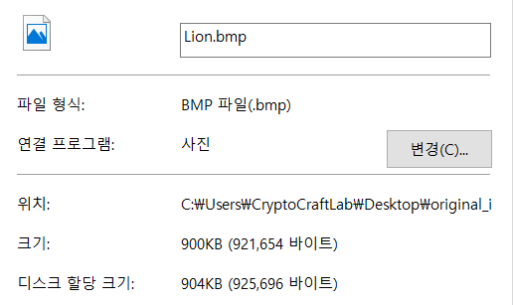
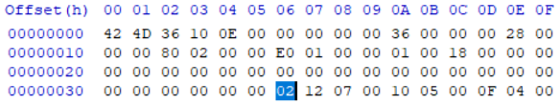
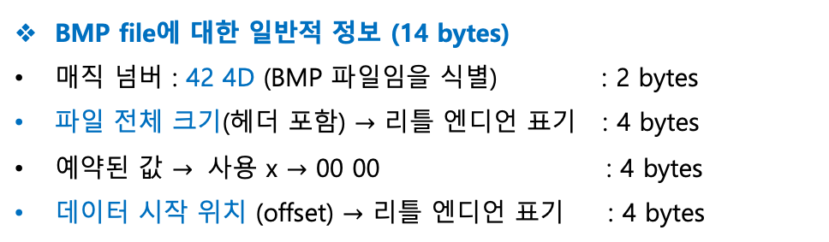

bmp file format
BMP file에 대한 일반적 정보 (14 bytes)
매직 넘버 : 42 4D (BMP 파일임을 식별) : 2 bytes
파일 전체 크기(헤더 포함) $→$ 리틀 엔디언 표기 : 4 bytes
예약된 값 $→$ 사용 x $→$ 00 00 : 4 bytes
데이터 시작 위치 (offset) $→$ 리틀 엔디언 표기 : 4 bytes
file header
14 bytes
14 bytes
info header
(DIB header)
40 bytes
typedef struct tagBITMAPFILEHEADER {
WORD type; // 매직 넘버 (BM → 4D42)
DWORD size; // 파일 크기 (byte)
WORD reserved1; // reserved (항상 0)
WORD reserved2; // reserved (항상 0)
DWORD offset; // 데이터의 시작 오프셋
} BITMAPFILEHEADER;
optional palette
offset : 0x36
54 byte
image data
00 0E 10 36 $→$ 921654
00 00 00 36 $→$ 54 $→$ offset 0x36부터 data 시작

Slide 10

bmp file format
data에 대한 구체적인 정보 (40 bytes)
offset 0x0E부터 시작
아래 구조체와 같은 정보들을 담고 있음
file header
typedef struct tagBITMAPINFOHEADER {
DWORD biSize; // info header size
LONG biWidth; // image width
LONG biHeight; // image height
WORD biplanes; // color plane의 수(항상 1)
WORD biBitCount; // bit / pixel (컬러, 흑백 구별)
DWORD biCompression; // 압축유무
DWORD biSizeImage; // image size (압축되지 않은 크기 != file size)
LONG biXPelsPerMeter; // 가로 해상도
LONG biYPelsPerMeter; // 세로 해상도
DWORD biClrUsed; // 실제 사용 색상 수
DWORD biClrImportant; // 중요한 색상 인덱스
} BITMAPINFOHEADER;
info header
(DIB header)
optional palette
0x28 $→$ 40 bytes
(info header size)
image data
offset : 0x36
data 시작
Notes:
Device Independent Bitmap (DIB)
색상 테이블과 해상도 정보 등의 추가 정보 有 $→$ 활용도, 호환성 good

Slide 11

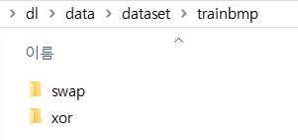
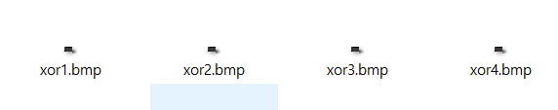

bmp → convolutional neural network
binary → bmp 과정 반복하여 dataset 만든 후 CNN 수행
간단한 연산으로 분류 실험 (xor, swap)
연산에 해당하는 부분의 opcode만
연산 부분의 opcode
train set of data set

Slide 12
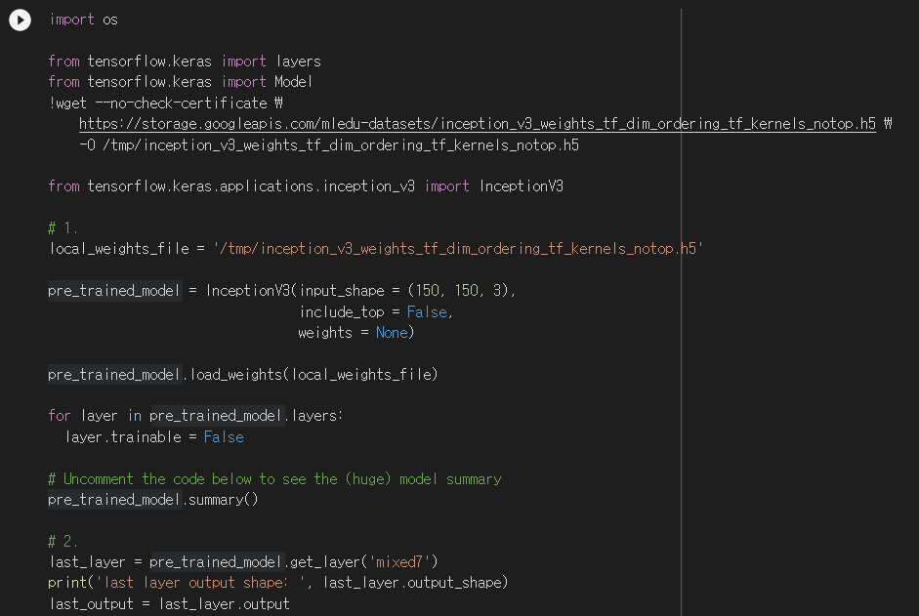
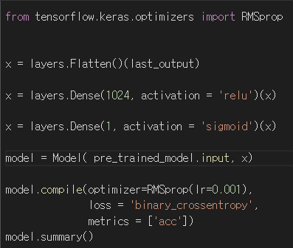
bmp → convolutional neural network
이미 학습된 가중치를 가져와서 전이학습
그 뒤에 layer 3개 추가하여 사용
class 2개로만 실험 → sigmoid
optimizer = RMSprop
가져온 모델이 훈련하면서 학습한 parameter를 잠금 (layer.trainable = False)
해당 파라미터는 내가 사용할 데이터로 갈아줘도 훈련이 되지 않고 그냥 사용

Slide 13
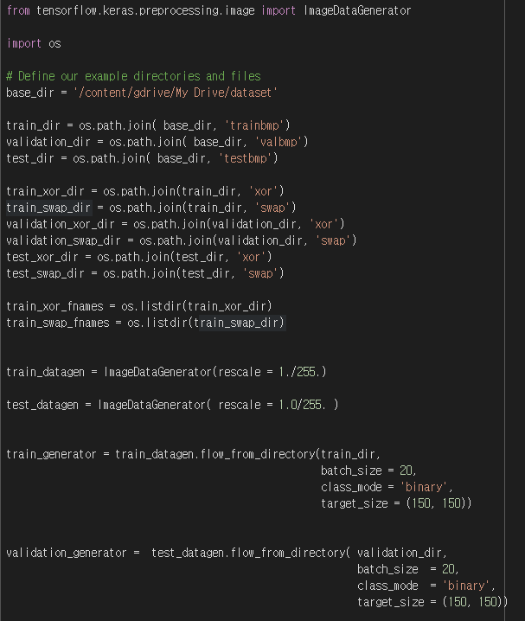

bmp → convolutional neural network
데이터 구성 (train / validation / test) colab 사용 → 아래 코드 통해서 구글 드라이브 경로로 설정
train set을 나눠서 validation set으로 사용
ImageDataGenerator → 이미지 전처리위한 클래스 (이미지 변형 및 정규화)

Slide 14
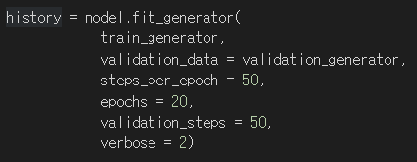


bmp → convolutional neural network
학습 진행 1epoch당 50번씩 전체 데이터를 총 20번 학습
train set / validation set 학습
CNN 세미나에 좀 더 자세히..나와있습니다..
https://youtu.be/HFAHK5orJjg

Slide 15
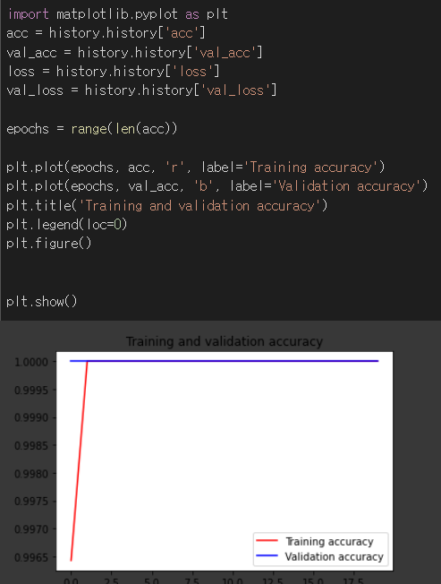
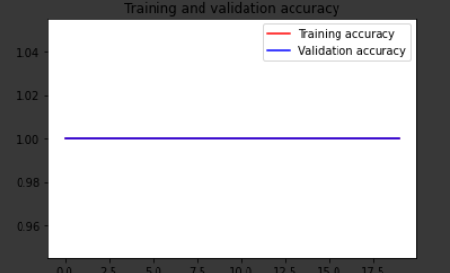
bmp → convolutional neural network
데이터 변형 x & dropout x(for 오버피팅 방지) 모델
성능 train & validation set의 정확도는 100센트 달성 그러나 데이터가 매우 적고 loss가 줄어들지 않음
간단한 연산, opcode 추출 → 바이너리 파일의 내용이 거의 비슷해서 정확도가 높게 나온 것 같음

Slide 16

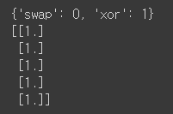
bmp → convolutional neural network
학습에 사용하지 않은 test data으로 예측
→ xor 파일 test 결과 1.00 으로 예측

Slide 17
감사합니다

